Slide 1

SRE
Engenharia de Confiabilidade de Sites

Slide 2
Objetivo do SRE
O principal objetivo do SRE é a satisfação do cliente
Área de TI e de Negócio se unem buscando a melhor forma de garantir a satisfação dos seus clientes.

Slide 3
Indicadores de confiabilidade SRE​
​
SLO: Objetivo de Nível de Serviço
- Define valores e expectativas de destino sobre como os serviços serão executados ao longo do tempo. ​
- Importante monitorar regularmente.​
- Os SLOs são sempre do ponto de vista do Cliente.​
Exemplo:
A taxa de resposta de autenticação da API deve ser maior ou igual à 98 %

Slide 4
Indicadores de confiabilidade SRE​
​
Eliminar TOIL : Trabalho cansativo
- Eliminar execução de um serviço de produção que tende a ser manual, repetitivo, desprovido de valor duradouro
Motivo de eliminar o Toil
O trabalho manual reduz a qualidade
Uma lista interminável de tarefas manuais
Esgotamento de recursos
Exemplos:
- Reconhecer os mesmos alertas todos os dias.
- Atualizar vários host manualmente

Slide 5
Indicadores de confiabilidade SRE​
​
SLI: Indicador de Nível de Serviço
-Medidas quantitativas de aspectos-chave do nível de serviço
- Podem incluir medições de disponibilidade, frequência, tempo de resposta, qualidade, taxa de transferência
Exemplo:
Se o tempo de resposta do aplicativo for maior que SLO, os usuários poderão sentir lentidão, gerando insatisfação.
Podendo ter sérias implicações financeiras, conforme definido no SLA.

Slide 6
Indicadores de confiabilidade SRE​
​
Error Budget : Orçamento de erro
- Indicador da porcentagem de erros que o sistema pode apresentar
- Este é o tempo que é usado para trazer novos recursos ou fazer alterações
- Se tendemos a gastar mais do que o orçamento, tem que haver uma consequência. Uma dessas consequências é interromper novos recursos e tornar o sistema estável.

Slide 7
Indicadores de confiabilidade SRE
Observabilidade:
- Ter dados suficientes que podem ser usados para responder a perguntas que ainda não são conhecidas.
- Auxiliando os times de infraestrutura e operações a identificar desvios que coloquem a estabilidade do ambiente, das aplicações e dos negócios em risco
Exemplo do porquê ter Observabilidade
O crescimento do serviço está acontecendo em um ritmo muito rápido
As arquiteturas são dinâmicas por natureza
Existem dependências de serviço
Monitoramento foca em medir individualmente cada componente de tecnologia.
Obsevability fornece dados para direcionar os objetivos de negócios

Slide 8
Ferramenta que ajuda a trabalhar com SRE ?

Slide 9
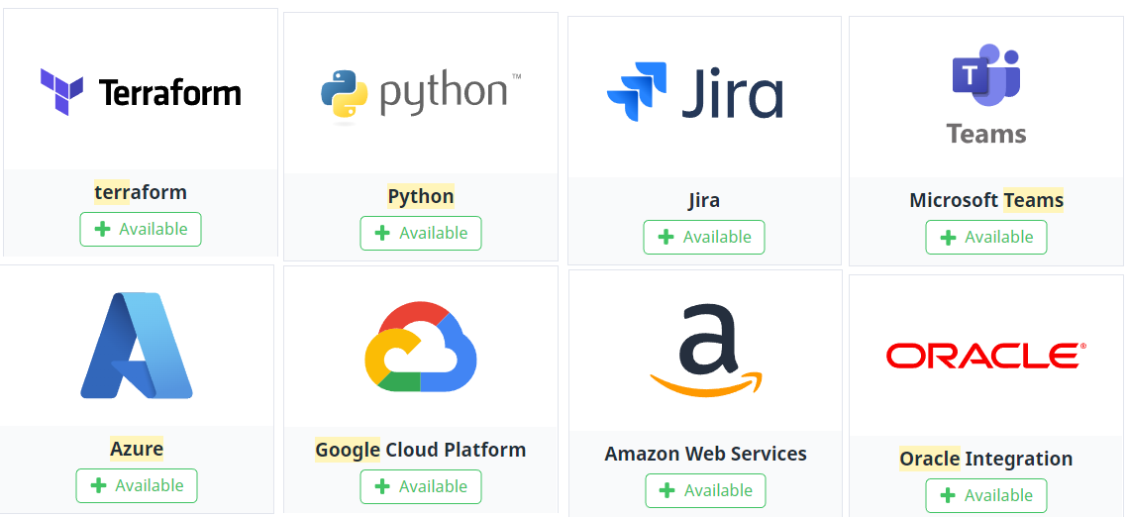
Datadog
Integração
Não paga para fazer a integração
Assim que faz integração Datadog gera automaticamente dashboard
Não precisa criar métricas do zero porque Datadog já disponibiliza

Slide 10

Datadog
APM
Visualize rastreamentos e logs em contexto com injeção automática de trace_id
Vincule falhas de teste de API e navegador sintéticos a erros de back-end
Defina SLOs, acompanhe tendências e monitore KPIs gerando métricas baseadas em span usando qualquer conjunto de tags

Slide 11
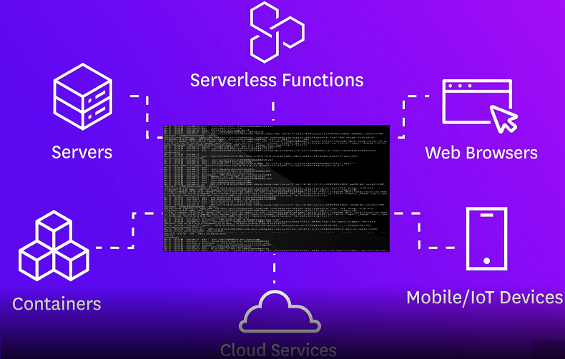
Datadog
LOG
Pesquise, filtre e analise rapidamente seus logs para solução de problemas e exploração aberta de seus dados.
Colete logs automaticamente de todos os seus serviços, aplicativos e plataformas
Navegue facilmente entre logs, métricas e rastreamentos de solicitações
Veja os dados de log no contexto com marcação e correlação automatizadas
Visualize e alerte sobre dados de log

Slide 12
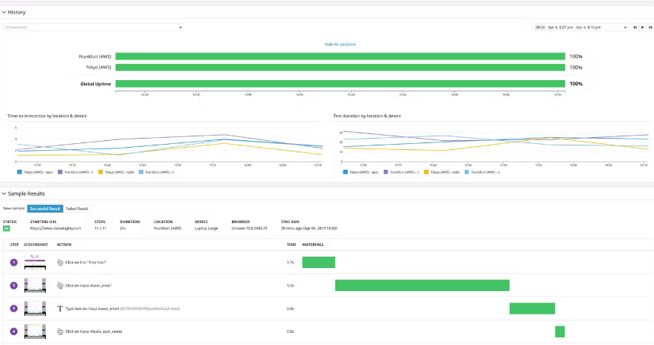
Datadog
Sintéticos
O Datadog Synthetic Monitoring permite criar testes sem código, simulando as transações do usuário em seus aplicativos e monitorando os principais terminais de rede em várias camadas de sistemas.
Detecte e alerte sobre problemas de desempenho para usuários em vários locais

Slide 13
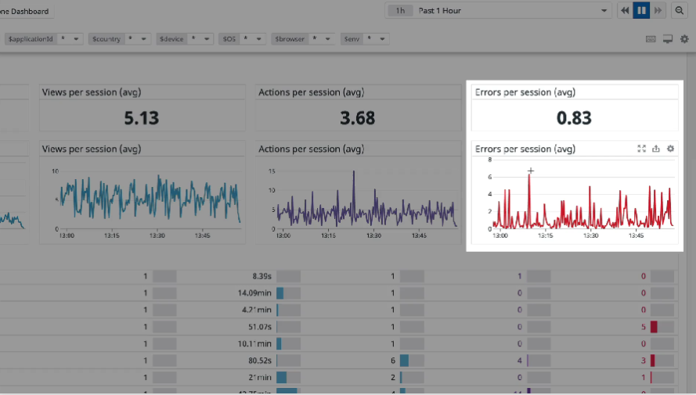
Datadog
Monitoramento de usuários reais
Visibilidade de ponta a ponta nas jornadas do usuário para aplicativos móveis e da Web.
Equipes de DevOps e SRE usam a conexão Datadog RUM para APM para visualizar toda a jornada do usuário e identificar a origem exata de uma solicitação de cliente errônea ou lenta em sua pilha.
A correlação automática de front-end e back-end permite que as equipes se comuniquem usando a mesma linguagem ao resolver erros na pilha.

Slide 14
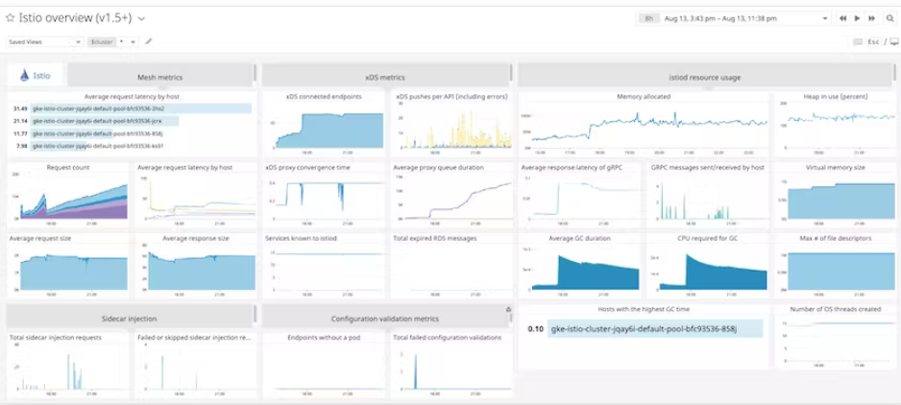
Dashboard

